Slide 1
Programação Orientada a Objetos
Aula 16 – revisão e exercícios de diagramas de seqüência
Programação Orientada a Objetos
2.o semestre de 2003
Fábio Roberto de Miranda

Slide 2
Exercício
Faça um diagrama de seqüência representando a execução método pedeNúmeroAleatório().
class UsaAleatório{
Aleatório aleatorio;
UsaAleatório(){
aleatorio = new Aleatório();
}
void pedeNumeroAleatorio(){
int resultado = aleatorio.criaDepoisPergunta();
}
}

Slide 3
Exercício (continuação)
import java.util.Random;
class Aleatório {
Random r;
int criaDepoisPergunta(){
r = new Random();
int numero = r.nextInt();
return numero;
}
}

Slide 4
Classes e objetos
Classes são definições de novos tipos de dados, e contém campos (as variáveis) e métodos (as “funções”).
Um objeto é um elemento criado a partir de uma classe, também chamado de uma instância da classe.
As classes são elementos estáticos – a definição de um dado novo, e os objetos são elementos dinâmicos – uma “variável” de um dado novo pronta para uso.

Slide 5
Atributos das classes
As variáveis e referências a outros objetos presentes dentro das classes são chamados de campos de uma classe.
As “funções”, isto é, operações presentes em uma classe são chamadas métodos da classe.

Slide 6
Variáveis e referências (cont...)
Uma referência é declarada de forma similar a uma variável, porém não é de um dos tipos primitivos, ex.:
Object o;
List l;
Button b;
As referências funcionam como apontadores, e seu conteúdo não é inicializado ou alocado de forma automática.

Slide 7
Instanciação
É a operação de criação de um objeto que representa uma classe
No BlueJ pode ser feito de forma exclusivamente visual
No meio de código, precisamos utilizar a palavra-chave new seguido do construtor que desejamos invocar. Para criar um objeto da classe Ponto, teremos, então new Ponto()

Slide 8
Criando instâncias
Se, em um dado programa, fizermos então:
Ponto p1 = new Ponto();
Teremos criado uma referência (ponto_1) e atribuído um objeto a esta referência (com new Ponto())

Slide 9
Acesso aos atributos de um objeto
Podemos acessar campos e métodos de um objeto através do operador “.” (ponto). Ex.:
// Cria uma instância de Ponto
Ponto p1 = new Ponto();
p1.x = 1;
p1.y = 1;
// Cria outra instância
Ponto p2 = new Ponto();
p2.setaValor(2, 2);

Slide 10
Referências e instâncias
Quantas referências e quantas instâncias são criadas quando o método abaixo executa? ( está em QuantasReferencias.java)
void fazTeste(){
Ponto p1;
Ponto p2;
Ponto p3;
Ponto p4;
Ponto p5;
p1 = new Ponto();
p2 = new Ponto();
new Ponto();
}

Slide 11
Exemplos de declaração de arrays
int vetor[ ];
int [ ] vetor;
float matriz[ ][ ];
boolean [][]m;
int vetor[]=new int[100];
float matriz[ ][ ]=new float[100][100];

Slide 12
Construtores
Quando invocamos new em Java realizamos a operação de construção de um objeto.
Até agora utilizamos um construtor sem argumentos (como new Ponto() ou new Pessoa()). Este construtor é chamado de construtor padrão e é criado automaticamente pelo Java.
Podemos definir nossos próprios construtores.

Slide 13
Construtores
Quando não definimos um construtor, o Java cria automaticamente um construtor padrão (sem argumentos) que inicializa todas as variáveis para seus valores default.
Ao definirmos um construtor qualquer, o Java deixa de criar um construtor padrão. Neste caso, se quisermos um construtor sem argumentos, devemos defini-lo explicitamente.

Slide 14
Strings
String é uma classe em Java, e por isso todas as Strings que criamos são objetos.
Para facilidade de escrita de programas, a criação de Strings assemelha-se bastante à criação de um programa de um tipo primitivo:
String disciplina = “Programação ...”;

Slide 15
Sobrecarga de métodos
Uma classe pode ter mais um método com o mesmo nome, desde que as diversas versões tenham assinaturas diferentes.
A assinatura de um método é formada pelo seu nome e pela sua lista de argumentos
Quando isto ocorre dizemos que o método está sobrecarregado (overloaded)
Há um exemplo de sobrecarga em TestaString.java

Slide 16
Assinatura de métodos
Os métodos abaixo têm assinaturas diferentes:
void print(String s)
void print(char[] c)
void print(String s1, String s2)
void print(int i)
void print(String s1, String s2, String s3)

Slide 17
Assinaturas de métodos
Os métodos abaixo não têm assinaturas diferentes:
void print(String s)
int print(String s)
O valor de retorno não faz parte da assinatura, e o compilador não deixaria os métodos acima coexistirem numa classe

Slide 18
Pacotes (II)
Inclusão feita através de diretivas import <pacote>
import java.util.*;
import java.net.URL;
class Principal{
Vector V = new Vector();
URL u = new URL (.........)
}

Slide 19
Pacotes (III)
Pacotes devem ser definidos através da diretiva package.
package meudiretorio.minhasclasses;
class Funcionario{
.....
}
class Chefe{
.......
}
C:\
meudiretorio
minhasclasses
Funcionario.class
Chefe.class

Slide 20
Atributos estáticos
Um atributo com o modificador static tem o seu valor compartilhado por todos os objetos da classe, ou seja, só haverá uma cópia dele para todos os objetos da classe.
Por exemplo:
System.out
out é atributo estático da classe System, por isso não precisamos criar um objeto de System para usá-lo

Slide 21
Métodos estáticos
Um método estático é um método que pode ser invocado, mesmo que não haja nenhuma instância da classe, isto é, pode ser utilizado independentemente de um objeto.
Por exemplo:
Math.sin(...) e Math.cos(...)

Slide 22
Um programa simples (método main)
class HelloWorld{
public static void main(String[] args){
System.out.println("Hello world");
}
}

Slide 23
Uso do operador this
class Ponto {
int x;
int y;
Ponto(int x, int y){
/* this.x corresponde ao x que é propriedade da classe */
this.x = x;
this.y = y;
}
Ponto(){
/* Invoca o construtor Ponto(int x, int y)*/
this(0,0);
}
}

Slide 24
Contexto estático x dinâmico
Veja o código de Endereço.java e diga por que a chamada para imprime() não dá certo
public static void main(String[] args){
// Não dá certo
// imprime();
}

Slide 25
Variáveis final
Uma variável ou referência declarada final em Java não pode ter seu valor posteriormente alterado. Ex (da classe Logradouro.java):
static final int PRAÇA = 0;
São usadas para implementar constantes

Slide 26
Comparação de objetos
Quando aplicamos os operadores == a objetos, estamos testando se os objetos são exatamente os mesmos (na memória).
Cuidado ao comparar duas Strings. Uma comparação correta deve utilizar o método .equals().

Slide 27
Herança
Herança é um relacionamento do tipo generalização/ especialização, onde uma classe pode ser derivada( subclasse) de outra mais geral (superclasse), absorvendo todas as características fundamentais e adicionando outras novas características, de tal modo a torná-la mais especializada.

Slide 28
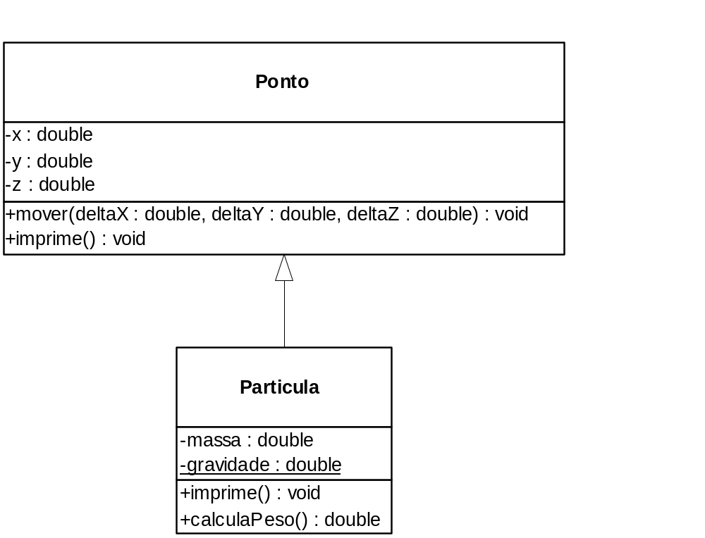
Exemplo para implementação de herança

Slide 29
Implementação da subclasse Partícula
class Particula extends Ponto {
double massa;
static gravidade;
Particula(){
super();
massa = 1.0;
}
Particula(double x, double y, double z, double massa){
setaPonto(x, y, z);
this.massa = massa;
}
double calculaPeso(){
    return massa * gravidade;
}

Slide 30
A classe Object
Todas as classes do Java (mesmo as que nós criamos) são derivadas da classe Object
Isto permite que todos os objetos da linguagem possam ser considerados de um mesmo tipo, quando necessário

Slide 31
Sobrescrita
A sobrescrita acontece quando um método com mesma assinatura de um método na classe mãe é inserido na classe filha.
Neste caso, a versão definida na classe filha passa a vigorar, isto é, ele “sobrescreveu” o método da classe mãe.
No exemplo a seguir, há sobrescrita do método toString em PrintTest

Slide 32
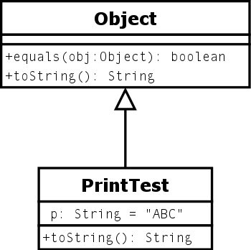
Exemplo de sobrescrita

Slide 33
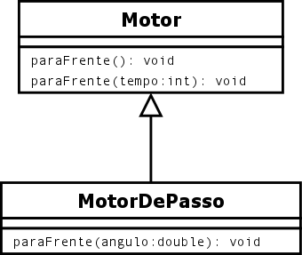
Exemplos de sobrecarga na herança
Cuidado: aqui não há sobrescrita

Slide 34
Referências
Um objeto de uma classe filha sempre pode ser colocado em uma referência do tipo da classe mãe. Ex.:
Ponto p = new Ponto(); // todas as classe são filhas de Object
Object o = p;

Slide 35
Sobrecarga e sobrescrita
O que acontecerá em m.print()?
Filha f = new Filha();
Mae m = f;
m.print();
f.print();

Slide 36
Operador de referência super
super é um operador para acessar atributos e métodos das superclasses, a partir das subclasses.
Este operador deve ser usado com bastante cuidado, principalmente na presença de modificadores de acesso.

Slide 37
(Não) Herança de construtores
Os construtores de superclasses não são herdados por classes filhas.
Não necessariamente a classe filha deverá ser inicializada da mesma forma que a classe mãe, ou precisar das mesmas informações. A herança de construtores criaria muitos compromissos por vezes indesejados.

Slide 38
Modificador final
O modificador final tem comportamentos diferentes, dependendo do local onde é aplicado:
atributo: uma vez que é inicializado, não pode mais sofrer alteração (~constante).
método: nas classes descendentes não pode mais haver polimorfismo com o método.
classes: não podem mais ser estendidas.

Slide 39
Construtores de superclasses
O Java espera que tudo o que uma classe filha herda de sua superclasse seja propriamente inicializado. Para evitar duplicação de código de inicialização, a maneira correta de se fazer isto é invocar um construtor da classe mãe.
Se não invocarmos um construtor da superclasse, implicitamente o construtor vazio será invocado.
Um exemplo pode ser visto na classe Kanvas.java, ex.2 da aula 8

Slide 40
Controle de acesso
É um recurso que ajuda na organização do código, ocultando dos desenvolvedores que utilizam classes os detalhes de implementação, permitindo que enxerguem apenas uma interface que devem utilizar.
Esta característica traz vantagens de manutenção – Tudo o que não for público pode ser substituído sem afetar nenhum programa que dependa da classe

Slide 41
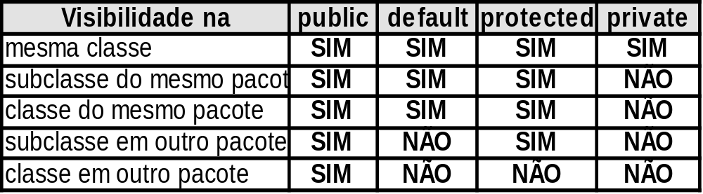
Tabela de Visibilidade

Slide 42
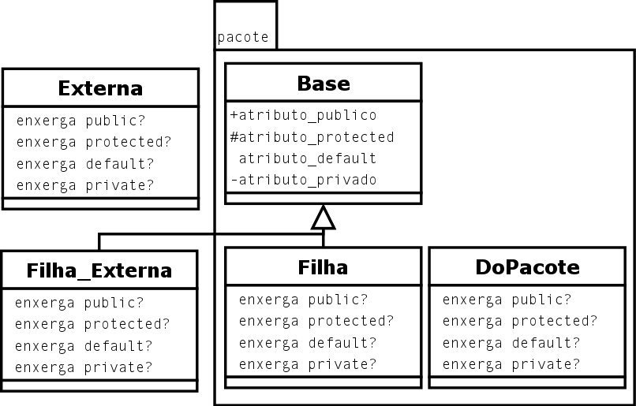
Visibilidade: continuação

Slide 43
Sintaxe para tratamento de exceções
try{
... // Trecho crítico do programa
}
catch(Exception e){
... // Tratamento da exceção
}
finally{ // Executa sempre
...
}

Slide 44
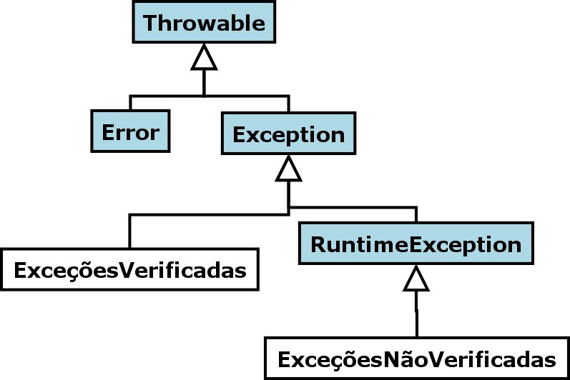
Hierarquia de exceções

Slide 45
Exceções verificadas e não-verificadas
Java divide as exceções em duas categorias: aquelas que precisam ser verificadas com catch (checked exceptions) e aquelas que não (unchecked exceptions).
As subclasses de RuntimeException não precisam ser verificadas – são casos que nunca deveriam acontecer numa operação normal de um programa

Slide 46
Exceções verificadas e erros
As exceções que devem ser verificadas tratam de casos em que o usuário espera que um erro possa acontecer (abertura de arquivos, conexão de rede, etc).
As subclasses de Error indicam erros muito sérios, e em geral não se deve tentar fazer catch nelas.

Slide 47
Exemplo de criação de nova classe de exceção
class CincoException extends Exception {
public String toString(){
return "Você usou o número cinco!!";
}
}

Slide 48
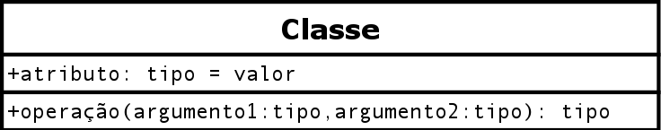
Representação de atributos e métodos
A sintaxe é inspirada no Simula (primeira linguagem orientada a objetos, de 67)

Slide 49
Controle de acesso em UML
+ Representa atributos públicos
# Representa atributos protegidos
(nada) Representa atributos default
- Representa atributos privados

Slide 50
Relações entre classes
Relações principais:
Herança
Agregação
Composição
Associação
Dependência

Slide 51
Exemplos de herança

Slide 52
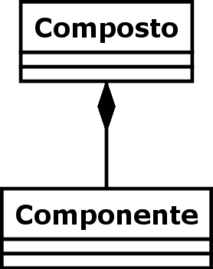
Composição (notação)
(nem toda composição é uma relação 1 para n)
1
n

Slide 53
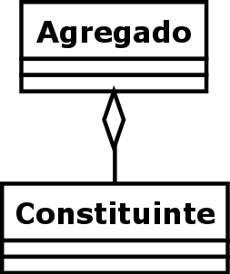
Agregação (notação)
(nem toda composição é uma relação 1 para n)
1
n

Slide 54
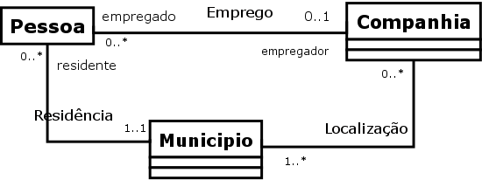
Associação
As associações do diagrama são Residência, Emprego e Localização

Slide 55
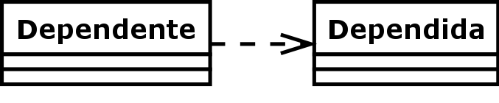
Dependência

